Slide 1
Az ókeresztény irodalom
Az ókeresztény irodalom és annak műfajai,képviselői.

Slide 2
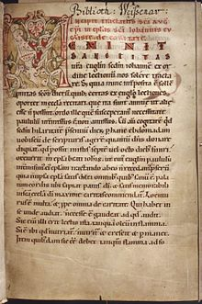
Az ókeresztény irodalom
● Az ókeresztény irodalom 2-5.század között keletkezett. Nem vetette el az antik műveltséget, szerves része lett a kereszténység is.
● A középkor beköszöntével átveszi a helyét keleten a bizánci irodalom

Slide 3
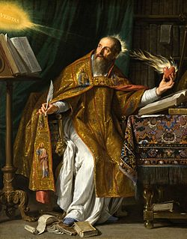
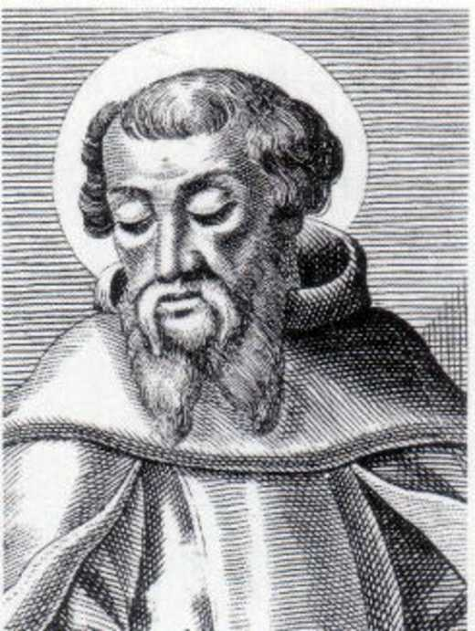
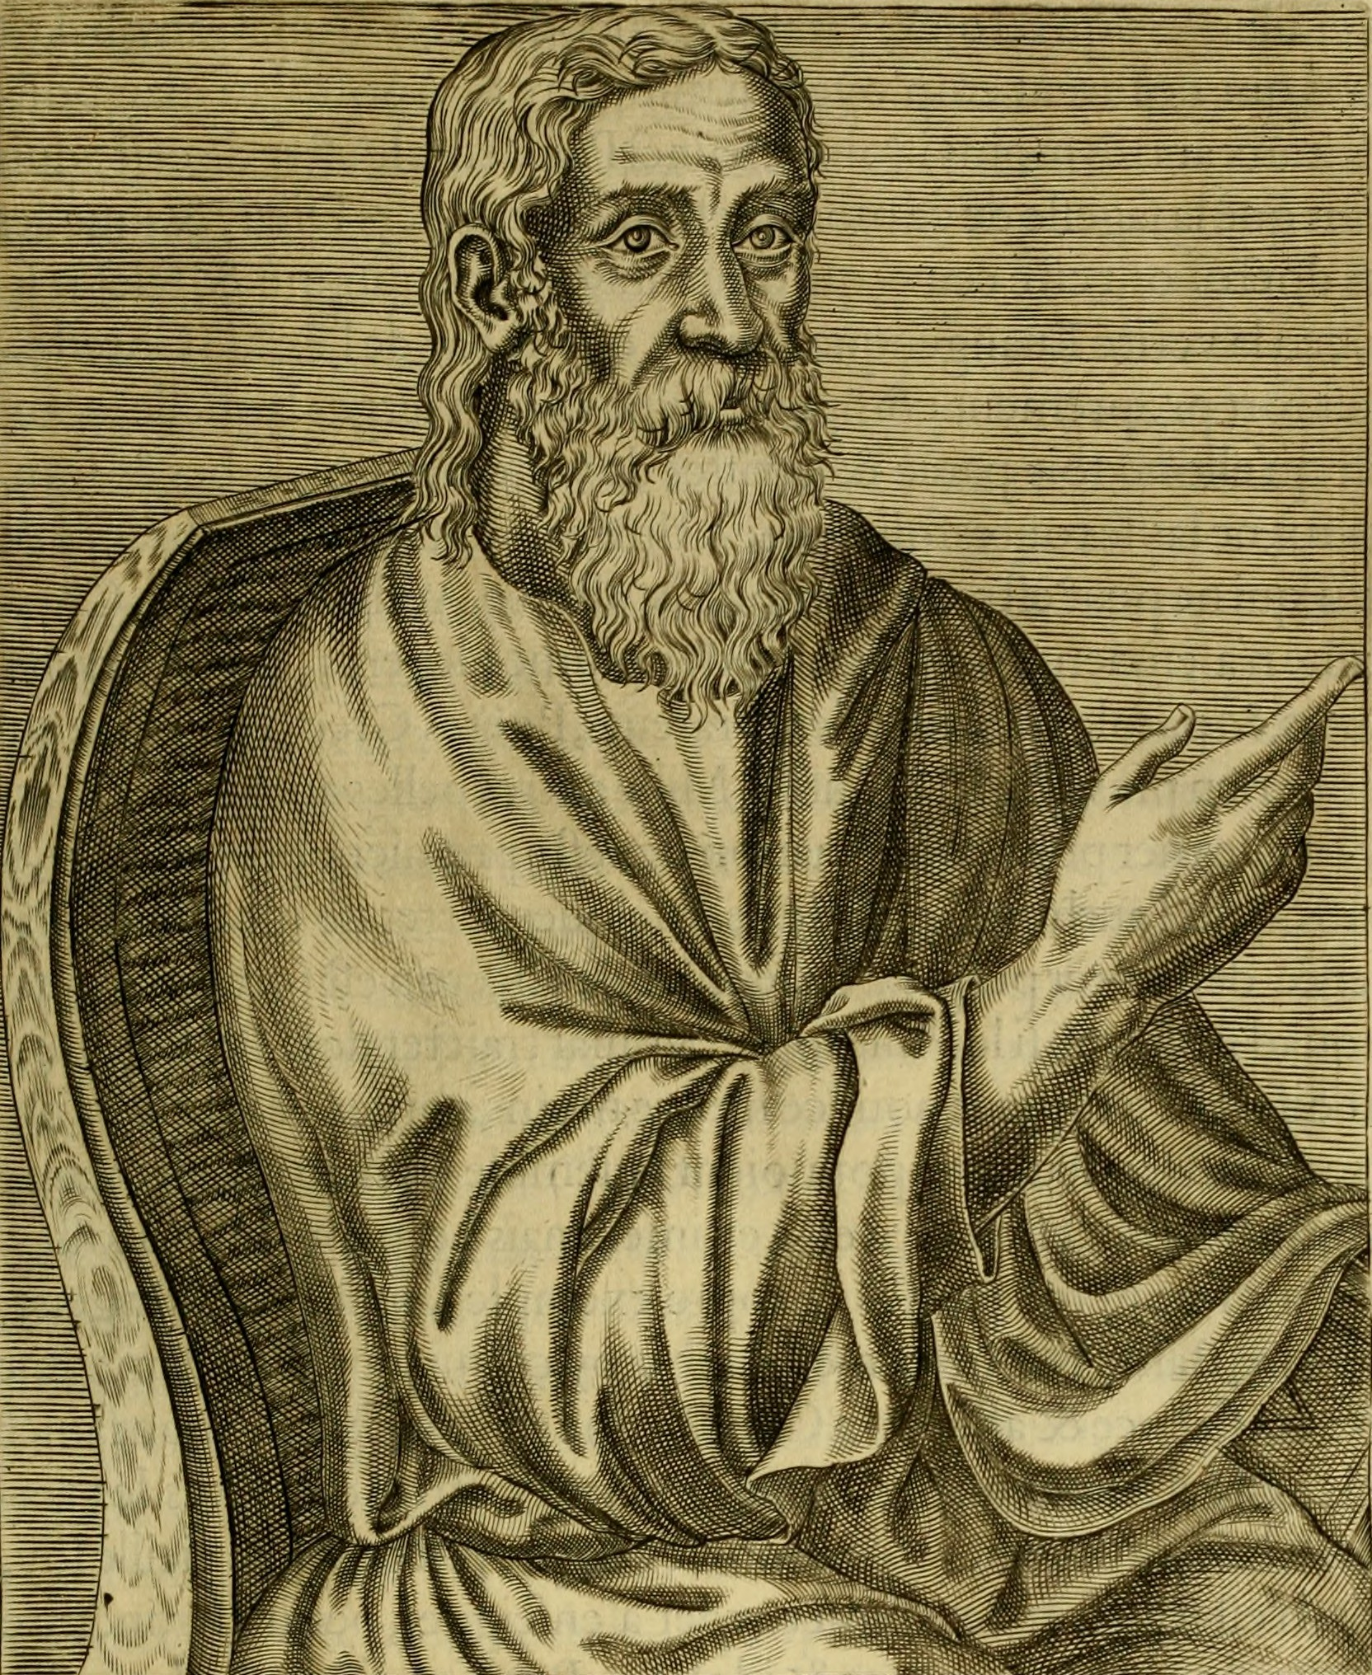
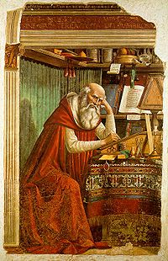
Az ókeresztény irodalom fontosabb képviselői
● Szent Ágoston
● Szent Iréneusz
● Alexandria Szent Kelemen
● Szent Jeromos

Slide 4
Az ókeresztény műfajok
● Bibliai szövegmagyarázat
● Prédikáció
● Katekézis
● Vitairat
● Mártirakta
● Legenda
● Regulák
● Apokrif
● egyháztörténet

Slide 5
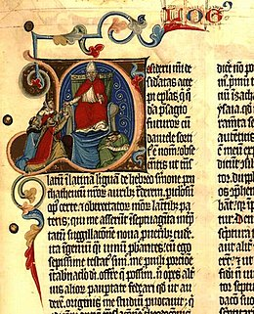
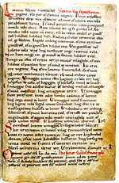
Bibliai szövegmagyarázat és prédikáció
● Bibliai szövegmagyarázat: Vallásos szakkifejezés, jelentése: szövegmagyarázat, szentírás-magyarázat.
● Prédikáció: vallásos értelemben egyházi beszéd, amely általában az istentisztelet keretében hangzik el.

Slide 6

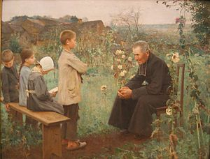
Katekézis és vitairat
● Katekézis: röviden káténak nevezzük. Legjelentősebb katekizmus a Jeruzsálemi Szent Cirill írta Katekézisek voltak.
● Vitairat: A vitairat publicisztikai műfaj és nyomtatásban közzétett írásmű.

Slide 7
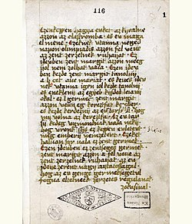
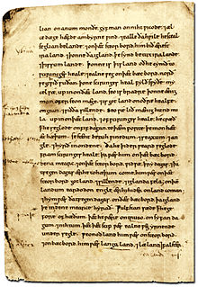
Mártirakta és legenda
● Mártikrakta: a vértanúkkal kapcsolatos hivatalos bírósági eljárások jegyzőkönyvei illetve történetei.
● Legenda: A legenda általában egy vallási szempontból fontos személy,pap történetéről szólt.

Slide 8
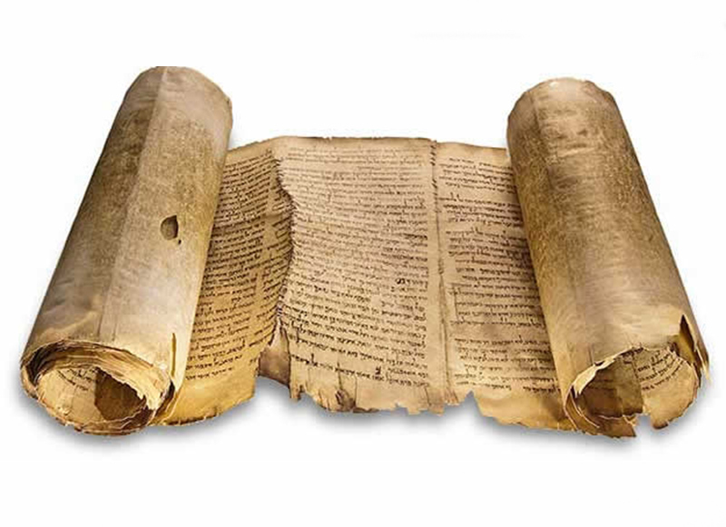
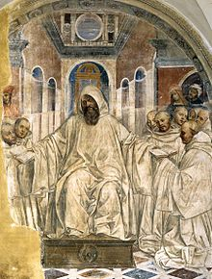
Regulák és Apokrifek
● Regula: a regula a vallásokban azoknak a szabályzatoknak a gyűjteménye amik segítik az életeszmély megvalósítását.
● Apokrif: bibliai könyvekhez hasonló zsidó és keresztény iratok.

Slide 9
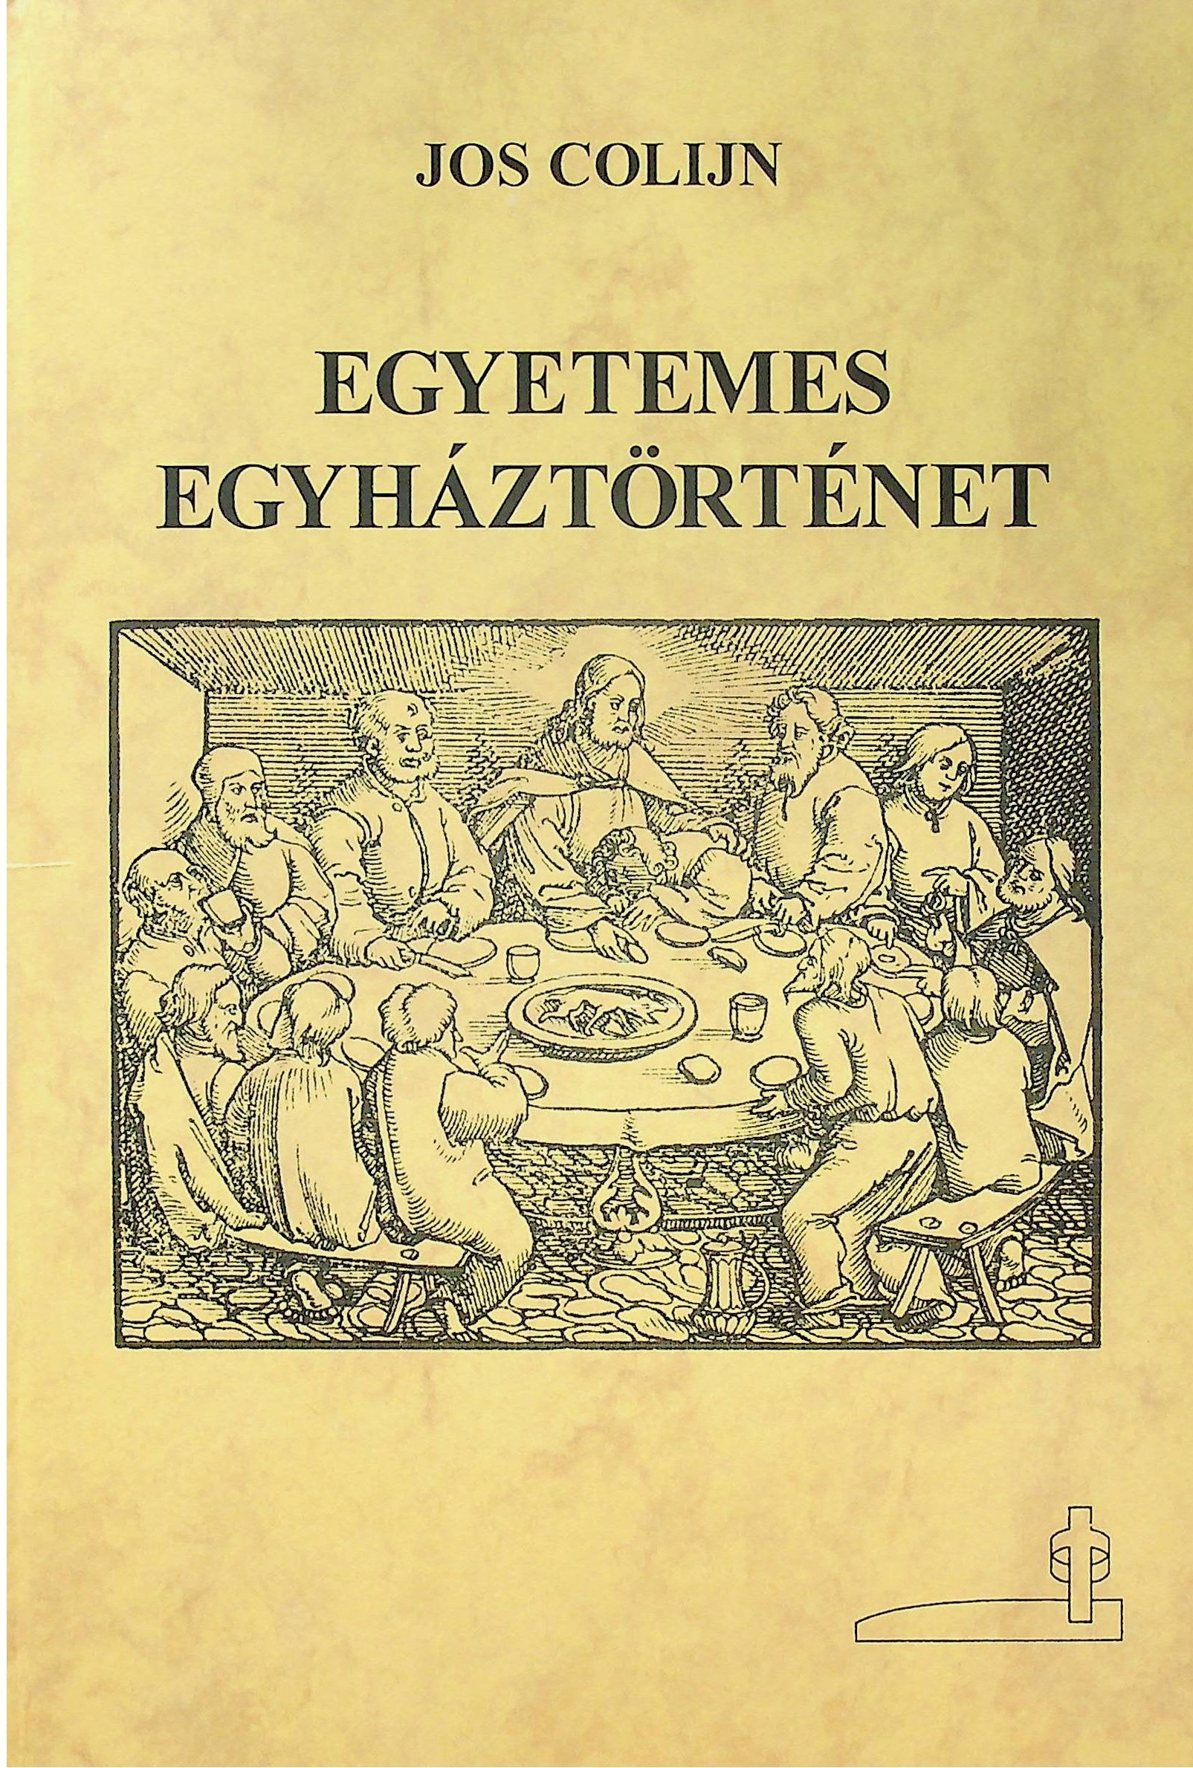
Egyháztörténetek
● Egyháztörténet vagy egyháztörténelem alatt Jézus Krisztus egyházának történetét értik.
● részben eredetiek: emlékek (egyházi épületek, szerek, érmek, általában az egyházi életre vonatkozó képzőművészeti tárgyak)

Slide 10
Készítette:Visegrádi Tamás

